Slide 1



Tuần 16- Tiết 16
BÀI 8a: THÊM HÌNH MINH HỌA CHO VĂN BẢN
INTRODUCTION
GV: Ngô Thị Minh Phương

Slide 2
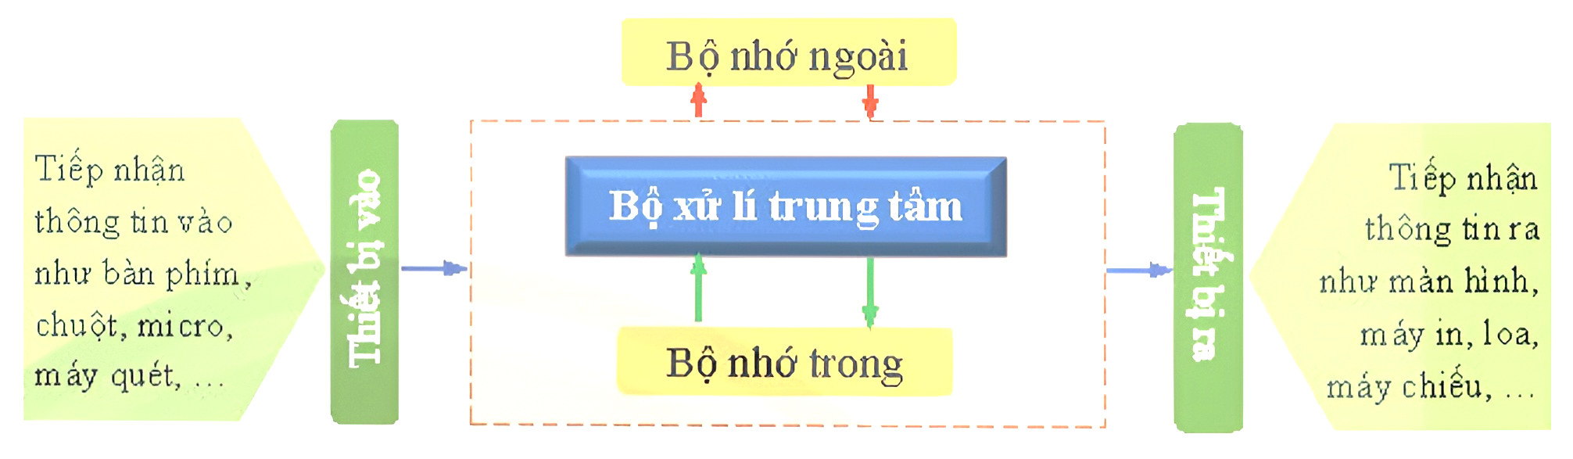


KHỞI ĐỘNG
(1)
(2)
(1)
(2)
Hình 1. Sơ đồ cấu trúc chung của máy tính
Hãy trao đổi với bạn bè và cho biết làm thế nào để vẽ được sơ đồ cấu trúc chung của máy tính ở Hình 1 bằng phần mềm soạn thảo văn bản.

Slide 3
(1)
(2)
(1)
(2)
Hình 1. Sơ đồ cấu trúc chung của máy tính
Cách vẽ sơ đồ cấu trúc như ở Hình 1: Insert>Shapes>Chọn mẫu vẽ và chỉnh sửa theo ý muốn

Slide 4


NỘI DUNG BÀI HỌC
01
02
Vẽ và định dạng hình đồ họa trong phần mềm soạn thảo văn bản
Chèn thêm, co dãn, xóa hình ảnh

Slide 5

01
VẼ VÀ ĐỊNH DẠNG HÌNH ĐỒ HỌA TRONG PHẦN MỀM SOẠN THẢO VĂN BẢN

Slide 6

Thảo luận nhóm và thực hiện yêu cầu:
Nhóm 1
Đọc và tìm hiểu mục 1a và 1b
Nhóm 2
Đọc và tìm hiểu mục 1c
Nhóm 4
Đọc và tìm hiểu mục
1e và 1g
Nhóm 3
Đọc và tìm hiểu mục 1d

Slide 7

Cần xem xét, lựa chọn trình tự vẽ các đối tượng trong hình.
Thông thường, các đối tượng chính, ở vị trí trung tâm, có kích thước lớn được vẽ trước, làm cơ sở để xác định vị trí, kích thước của các đối tượng vẽ sau.

Slide 8
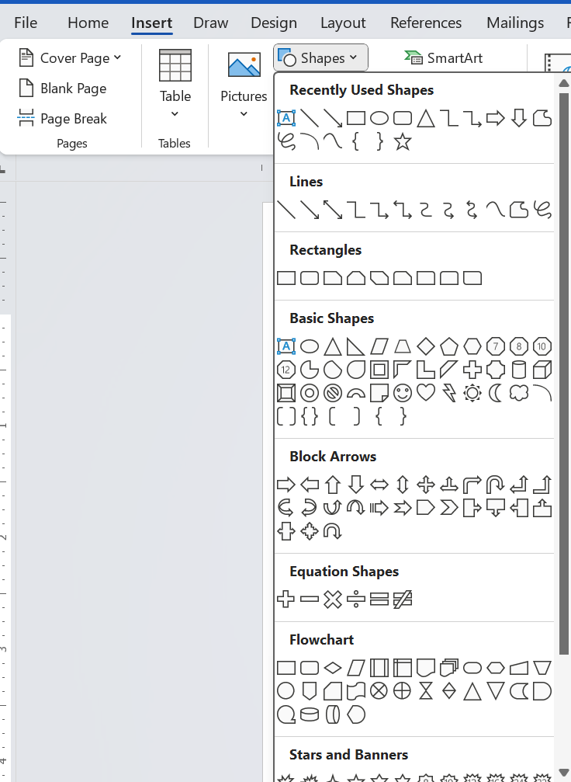
2. Chọn Shape
a. Vẽ hình đồ họa bằng mẫu có sẵn
Phần mềm Word cung cấp sẵn một số mẫu (Shapes) giúp chúng ta có thể dễ dàng vẽ các hình cơ bản.
1. Chọn Insert
Các mẫu có sẵn được phân loại theo nhóm
3. Chọn một mẫu có sẵn

Slide 9

Lưu ý:
Chọn hình vẽ, kéo thả chuột hoặc sử dụng các phím mũi tên để di chuyển hình vẽ đến vị trí mong muốn.

Slide 10
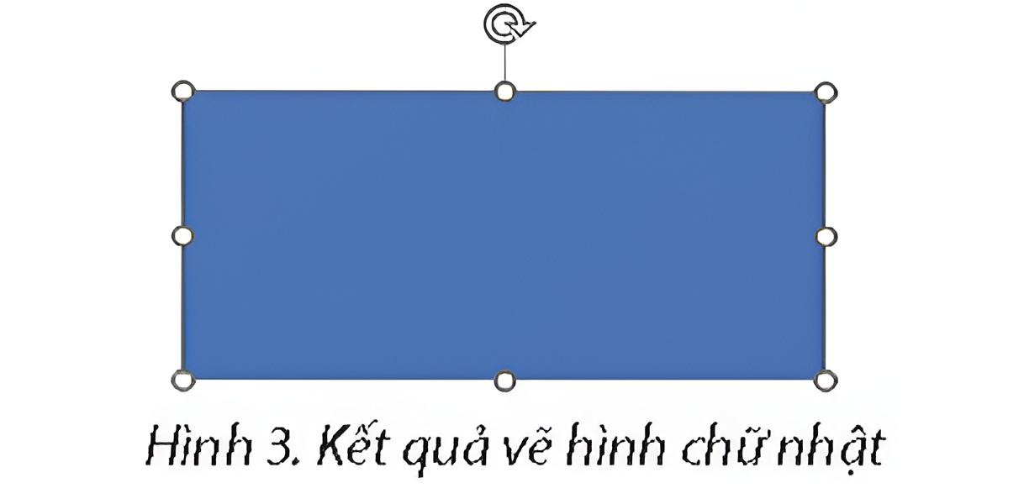
b. Thay đổi kích thước, xoay hình vẽ
Thay đổi kích thước hình vẽ
Chọn hình vẽ.
Di chuyển con trỏ chuột vào nút tròn ở cạnh hoặc góc hình vẽ (Hình 3).
Khi con trỏ chuột chuyển sang dạng mũi tên hai chiều, thực hiện kéo thả chuột để thay đổi kích thước hình vẽ.
1
2
3

Slide 11


Lưu ý:
Nhấn giữ phím Shift kết hợp với kéo thả nút tròn ở góc của khung hình chữ nhật bao quanh hình vẽ để giữ nguyên tỉ lệ ngang, dọc khi thay đổi kích thước hình vẽ.

Slide 12

Xoay hình vẽ
Chọn hình vẽ.
Di chuyển con trỏ chuột vào nút mũi tên vòng ở bên trên hình vẽ (hình 3).
Khi con trỏ chuột chuyển thành dạng , thực hiện kéo thả để xoay hình vẽ.
1
2
3

Slide 13
Ngoài ra chúng ta có thể sử dụng các công cụ khác như:
Công cụ
Lệnh Rotate, Flip giúp ta lật, xoay hình vẽ một góc 90°
Lệnh Size để thay đổi kích thước hình vẽ
Sửa mẫu hình vẽ bằng Edit Shape

Slide 14
Hoạt động làm tr.37: Quan sát và cho biết ta có thể thực hiện sao chép, rồi lật, xoay hình vẽ để tạo những đối tượng nào trong Hình 1.
(1)
(2)
(1)
(2)
Hình 1. Sơ đồ cấu trúc chung của máy tính

Slide 15
Ta có thể thực hiện sao chép, rồi lật, xoay hình vẽ để tạo những đối tượng sau:
(1)
(2)
(1)
(2)
Hình 1. Sơ đồ cấu trúc chung của máy tính

Slide 16
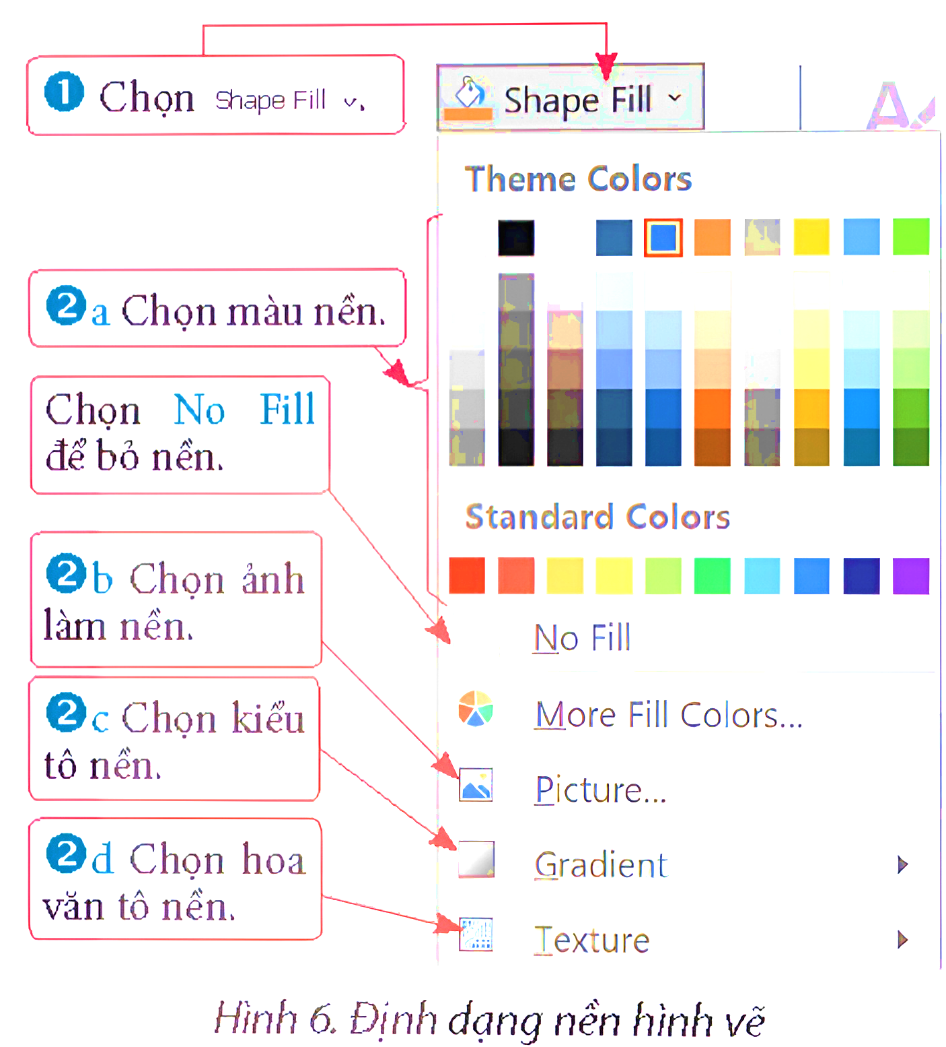

c. Định dạng nền, đường viền, nét vẽ của hình vẽ
Định dạng nền
Nháy đúp chuột vào viền hình vẽ để chọn đối tượng đồng thời mở dải lệnh ngữ cảnh Format > Shape Fill
Nút lệnh để tô màu nền cho hình vẽ đang được chọn.

Slide 17
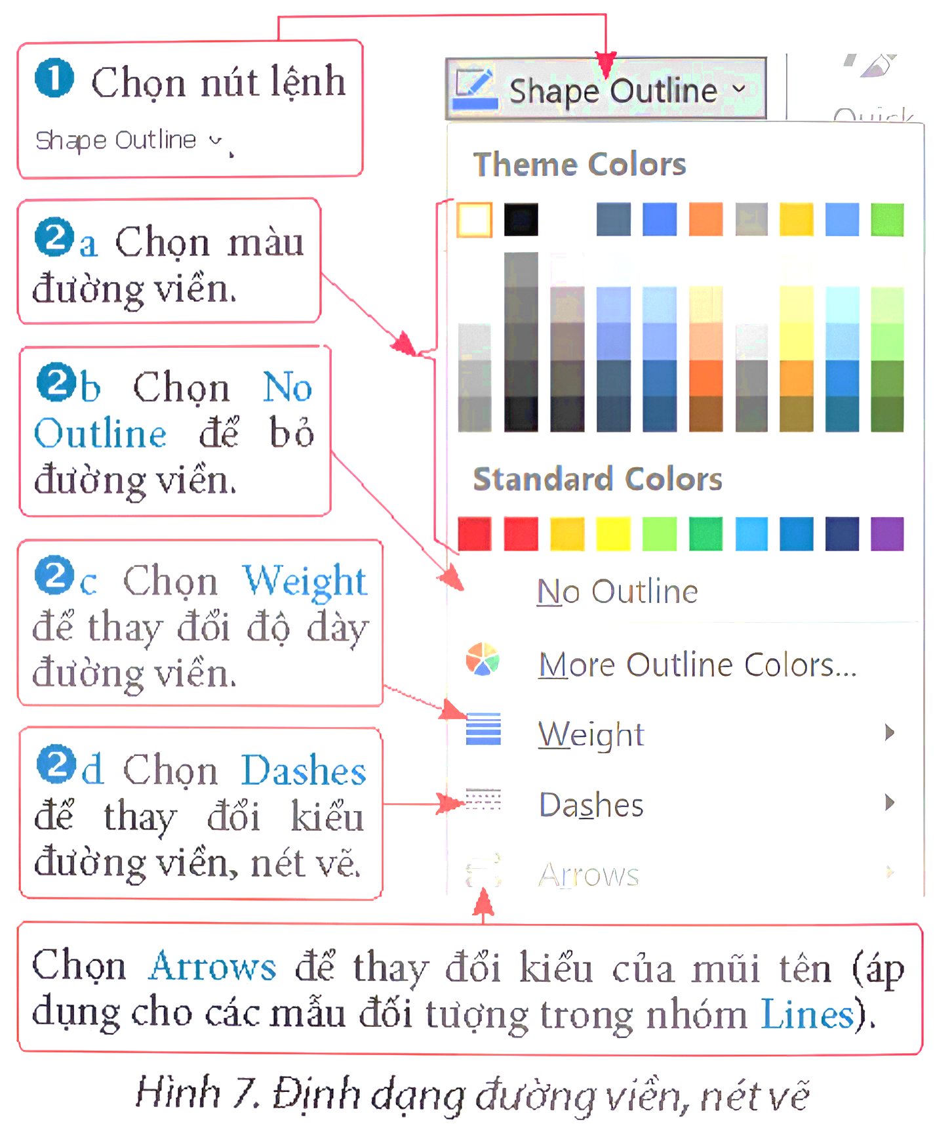

Định dạng đường viền và nét vẽ
Nháy đúp chuột vào viền hình vẽ, thực hiện theo hướng dẫn ở Hình 7 để định dạng đường viền của hình vẽ hoặc nét vẽ (của các đối tượng trong nhóm Lines)
Nút lệnh để đổi màu cho đường viền của hình vẽ đang được chọn.

Slide 18
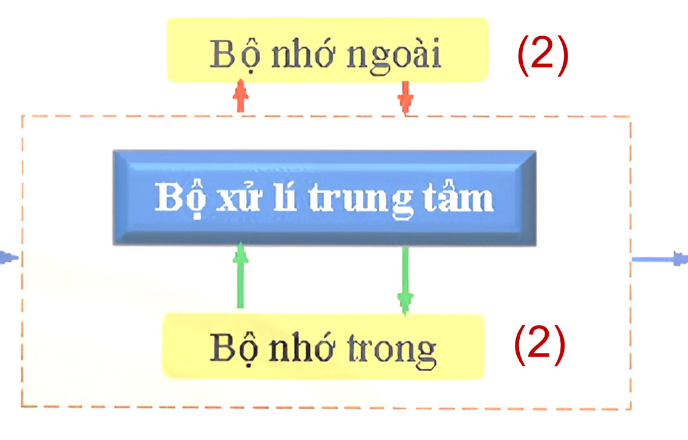
Hoạt động làm tr.38: Em hãy nêu các bước cần thực hiện để thay đổi màu nền, màu sắc, độ dày, kiểu nét của đường viền để từ hình chữ nhật ở Hình 3 ta có được hình chữ nhật lớn ở trung tâm tại Hình 1.
Hình chữ nhật ở Hình 3
Hình chữ nhật ở Hình 1

Slide 19

Các bước thực hiện:
Nháy đúp chuột vào viền hình vẽ để chọn đối tượng, mở dải lệnh ngữ cảnh Format:
Thay đổi màu nền: Shape Fill → Nháy chuột để chọn màu nền (Orange, Accent 2, Lighter 80%).
Thay đổi màu sắc đường viền: Shape Outline → Nháy chuột để chọn màu nền (Orange, Accent 2, Darker 25%).
Thay đổi độ dày đường viền: Shape Outline → Nháy chọn Weight.
Thay đổi kiểu nét đường viền: Shape Outline → Nháy chọn Dashes (Dash).

Slide 20
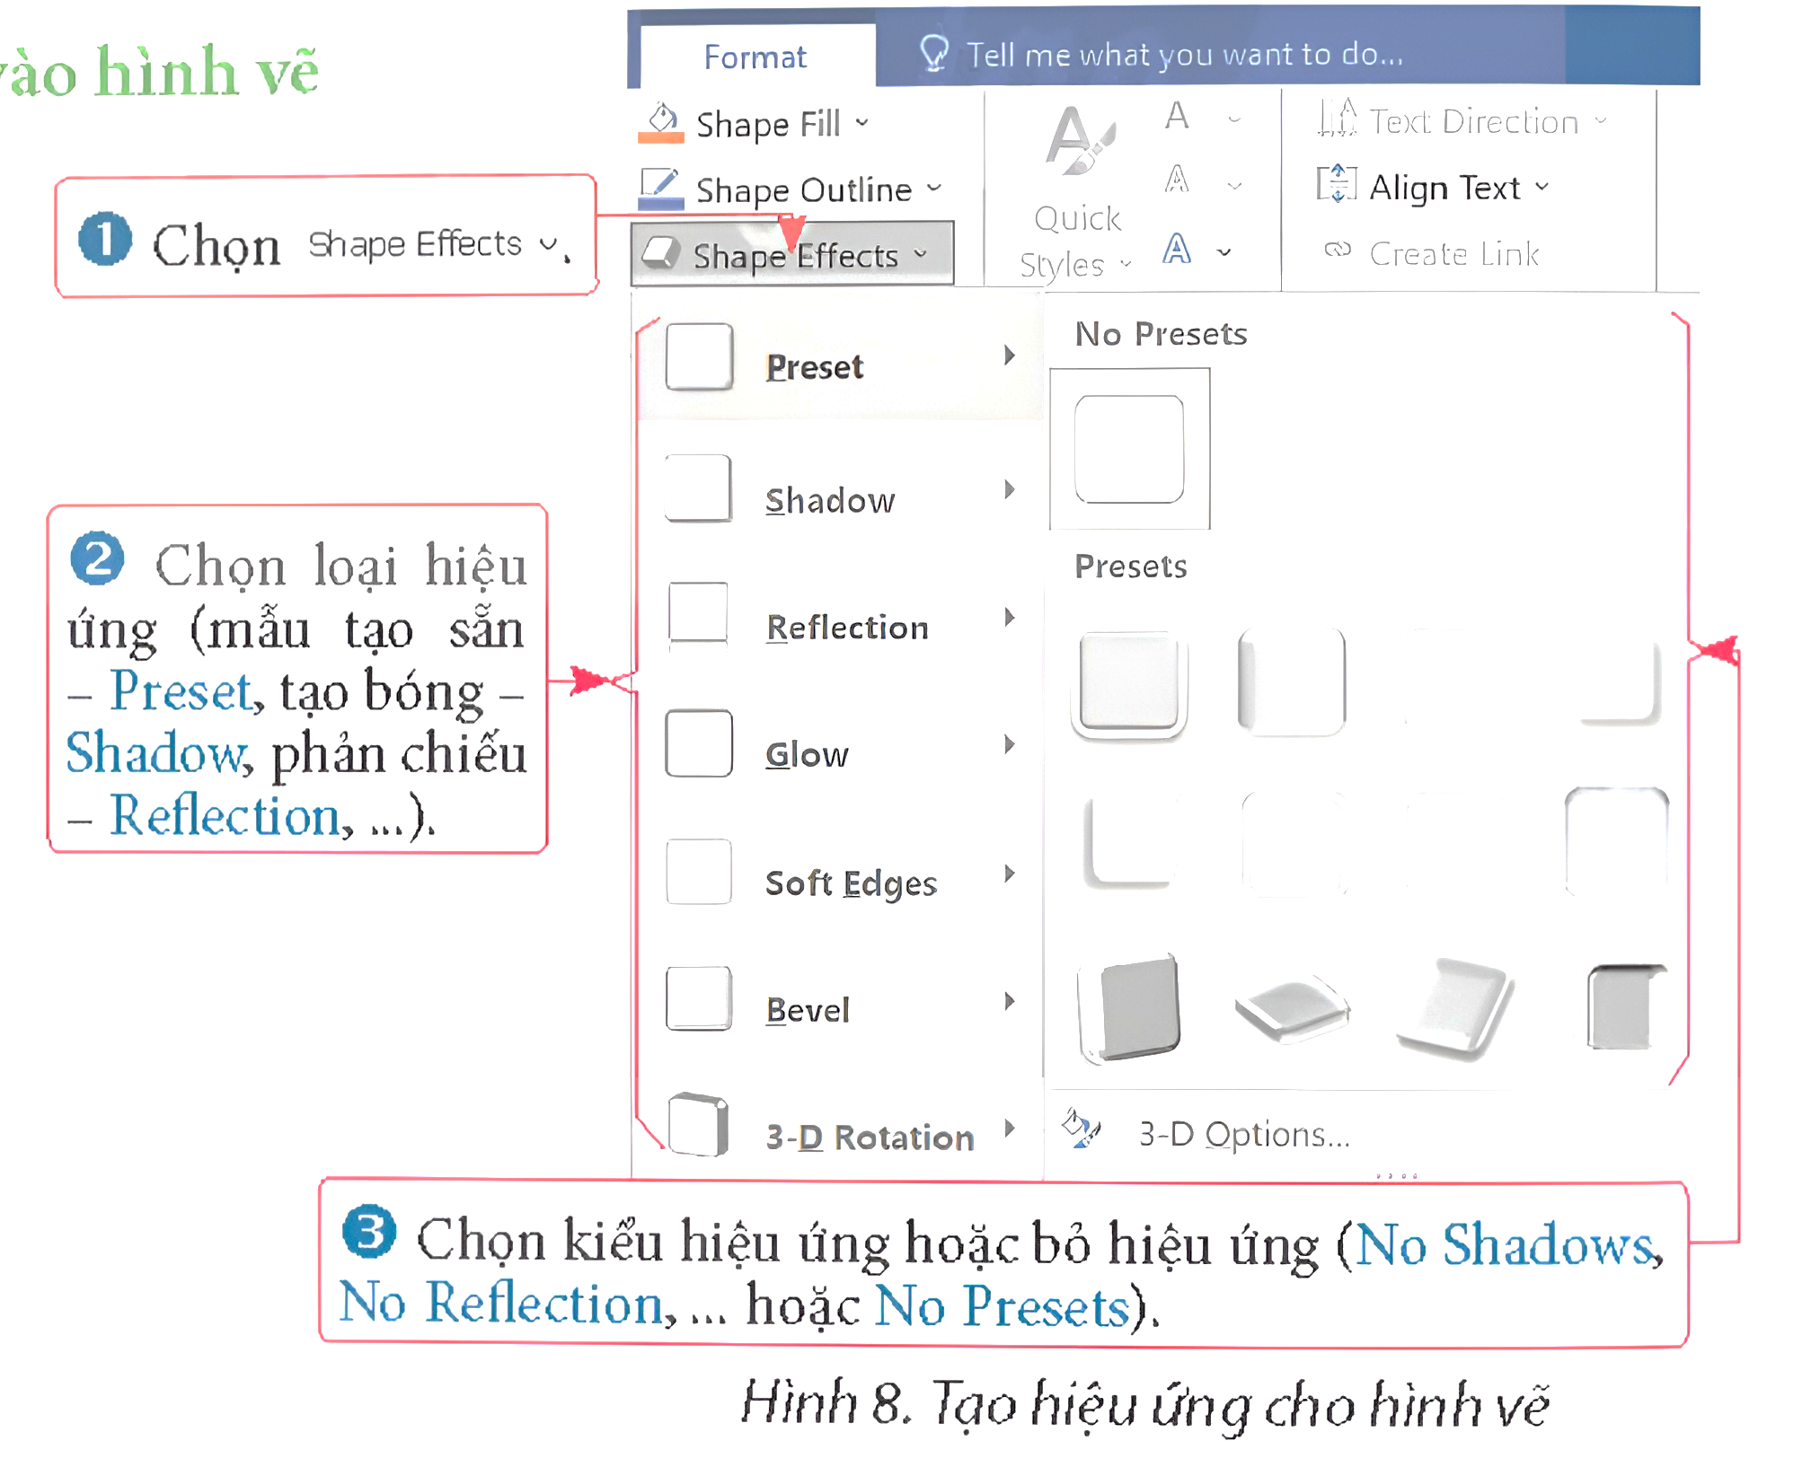

d. Tạo hiệu ứng, thêm chữ vào hình vẽ
Tạo hiệu ứng cho hình vẽ
Nút lệnh có tác dụng là áp dụng hiệu ứng cho đối tượng đang chọn giống hiệu ứng đã chọn trước đó.

Slide 21
Thêm văn bản vào hình vẽ
Nháy phải chuột vào hình vẽ rồi chọn Add Text trong bảng chọn ngữ cảnh mở ra.
1
Nhập văn bản vào hình vẽ.
2
Nháy chuột ngoài hình để hoàn tất.
3

Slide 22
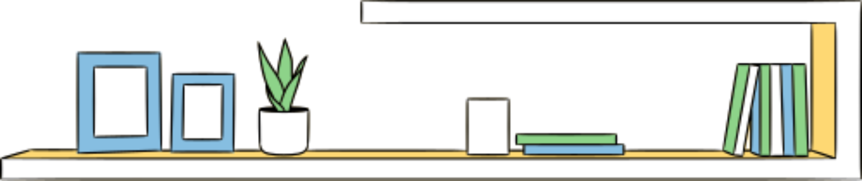
Lưu ý
Nháy chuột vào văn bản trong hình vẽ để làm xuất hiện con trỏ soạn thảo, sau đó em có thể thực hiện thao tác chỉnh sửa, định dạng văn bản như trên trang văn bản.
Word cung cấp sẵn một số mẫu trình bày văn bản trong hộp văn bản (Text Box): Insert > Text > Text Box
Khi thay đổi kích thước hình vẽ thì cỡ chữ văn bản trong hình không thay đổi theo. Do vậy, có thể em sẽ cần thực hiện định dạng văn bản cho phù hợp sau khi thay đổi kích thước của hình vẽ.

Slide 23
e. Thay đổi thứ tự lớp đối tượng, nhóm các đối tượng
Thay đổi thứ tự lớp đối tượng
Thứ tự
các đối tượng
Đối tượng vẽ sau ở trên (lớp trên)
Đối tượng được vẽ trước ở dưới (lớp dưới)

Slide 24
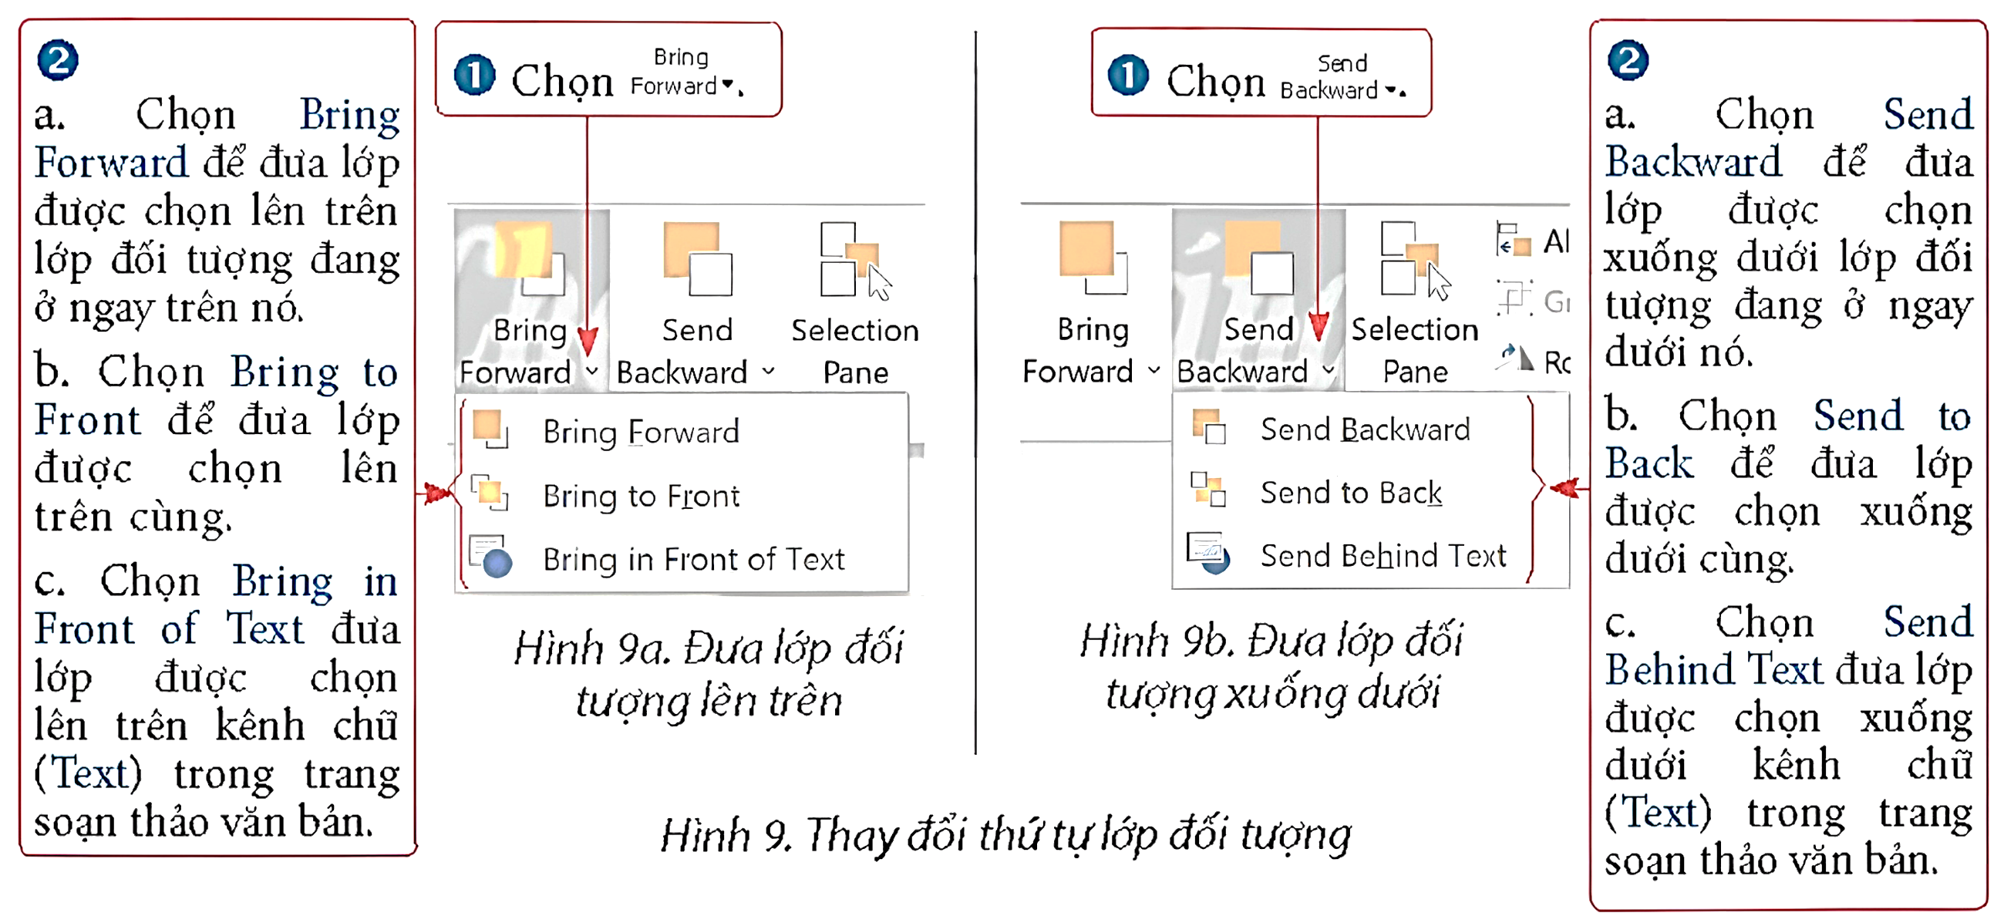
Các bước thay đổi thứ tự lớp đối tượng

Slide 25
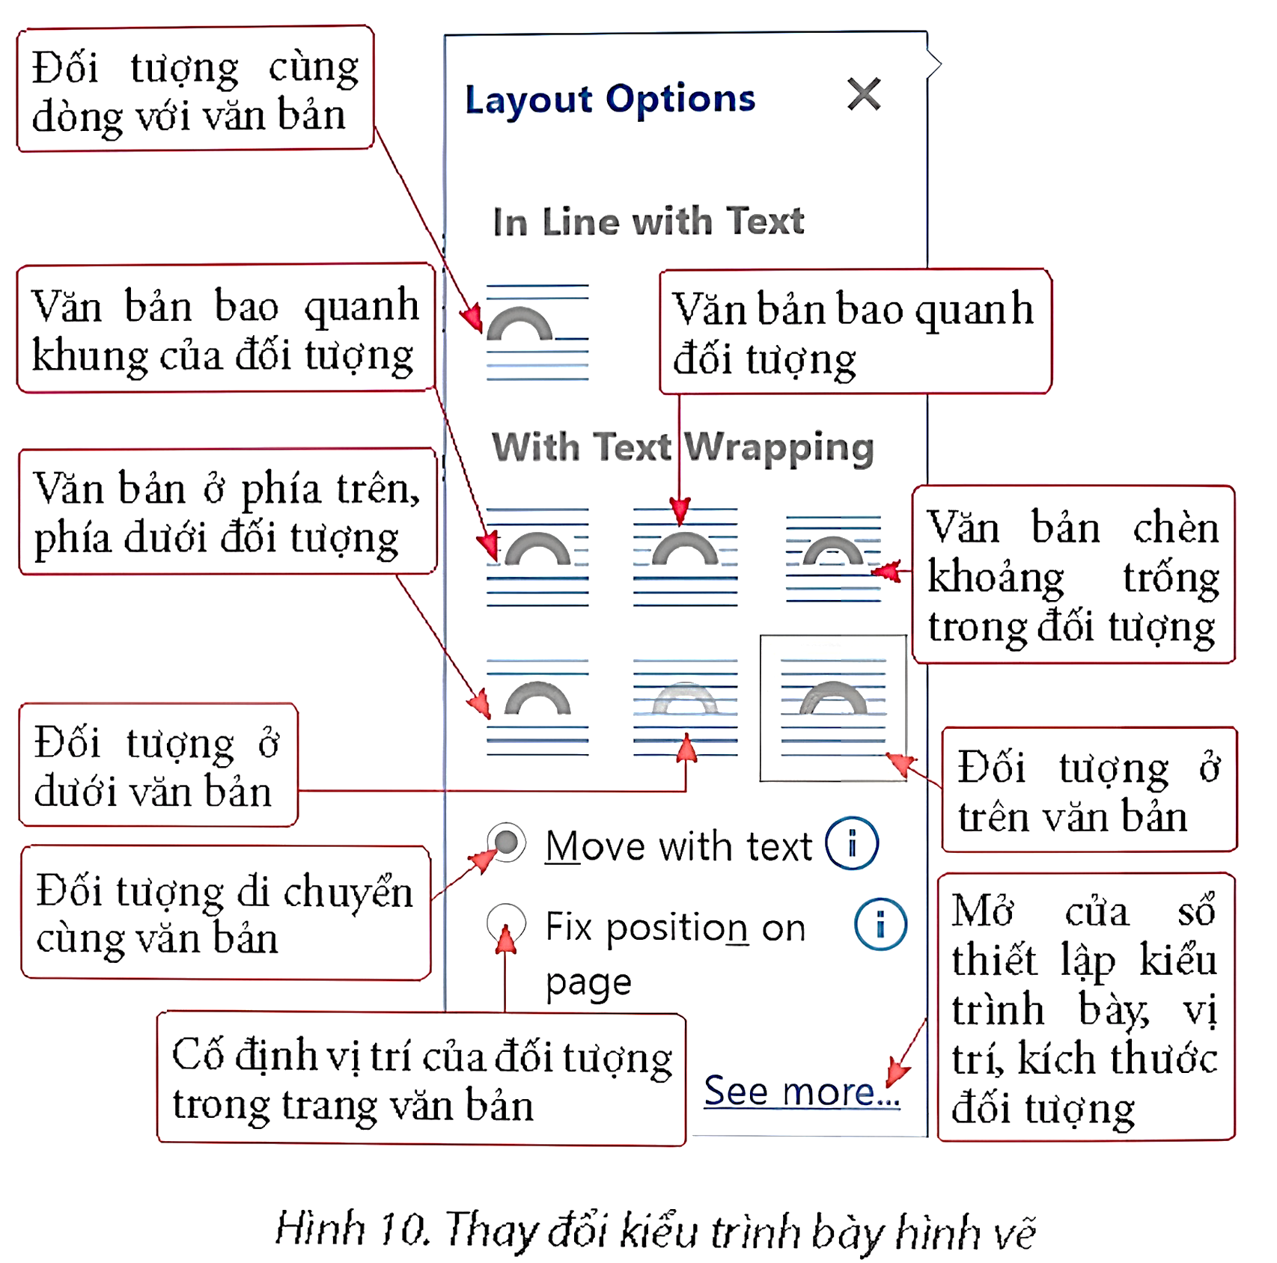
Trình bày và di chuyển đối tượng
1
Chọn đối tượng
Nháy chuột vào nút lệnh Layout Options
2
Chọn kiểu trình bày trong cửa sổ Layout Options.
3

Slide 26
Nhóm các đối tượng
1
Nhấn giữ phím Shift kết hợp nháy chuột chọn lần lượt các đối tượng.
2
Chọn thẻ ngữ cảnh Format, trong nhóm lệnh Arrange, chọn Group.
Ungroup
Để bỏ nhóm các đối tượng
Delete
Để xóa đối tượng

Slide 27


Em hãy nêu lợi ích của việc nhóm các đối tượng.
Sau khi được nhóm, các đối tượng sẽ ở trong cùng một lớp.
Việc nhóm đối tượng giúp di chuyển, thay đổi kích thước, định dạng, sắp xếp,... đồng thời các đối tượng trong hình.

Slide 28

GHI NHỚ
Vẽ hình đổ hoạ trong Word: Chọn thẻ Insert, chọn nút lệnh Shapes, chọn mẫu hình vẽ, kéo thả chuột trên trang văn bản để vẽ hình.
Thay đổi kích thước, di chuyển, sắp xếp, định dạng, nhóm đối tượng đồ hoạ: chọn đối tượng, sau đó sử dụng các lệnh tương ứng trong thẻ ngữ cảnh Format hoặc bảng chọn ngữ cảnh.

Slide 29

02
CHÈN THÊM, CO DÃN, XÓA HÌNH ẢNH

Slide 30


Thảo luận nhóm: Thực hiện các yêu cầu sau trên máy tính:
Chèn hình ảnh vào văn bản bằng hai cách
Thay đối kích thước, co dãn hình ảnh.
Xoay hình ảnh.
Thay đồi kiểu trình bày hình ảnh trong trang văn bản.
Xoá hình ảnh.

Slide 31

Chèn thêm hình ảnh
Cách 1: Đặt con trỏ soạn thảo vào vị trí cần thêm hình ảnh, mở thẻ Insert, nháy chuột vào nút lệnh Picture. Trong cửa sổ Insert Picture mở ra, chọn tệp ảnh, rổi chọn nút lệnh Insert để hoàn tất.
Cách 2: Tại cửa sổ phần mềm với tệp chứa hình ảnh đang được mở, chọn hình ảnh cần sao chép và thực hiện lệnh Copy > chuyển sang cửa sổ phần mềm soạn thảo văn bản, đặt con trỏ soạn thảo vào vị trí cần thêm hình ảnh > Paste.

Slide 32

Co dãn hình ảnh
Có thể thực hiện co dãn hình ảnh bằng cách kéo thả nút tròn ở góc (không giữ phím Shift), khi đó kích thước hình ảnh thay đổi nhưng vẫn giữ nguyên tỉ lệ.
Xóa hình ảnh
Chọn đối tượng và nhấn phím Delete.

Slide 33
LUYỆN TẬP
Nhiệm vụ 1: Khoanh tròn vào đáp án đặt trước câu trả lời đúng
Câu 1: Sử dụng mẫu có sẵn để vẽ hình, ta chọn lệnh
A. Insert > Table
B. Insert > Shapes
B. Insert > Shapes
C. Home > Shapes
D. Design > Shapes

Slide 34
Nhiệm vụ 1: Khoanh tròn vào đáp án đặt trước câu trả lời đúng
Câu 2: Để vẽ hình vuông, trong nhóm Rectangles chọn mẫu hình chữ nhật rồi kết hợp nhấn giữ phím ….. với kéo thả chuột.
Đáp án thích hợp để điền vào chỗ chấm là
A. Shift
A. Shift
B. Ctrl
C. Alt
D. Tab

Slide 35
Nhiệm vụ 1: Khoanh tròn vào đáp án đặt trước câu trả lời đúng
Câu 3: Để thay đổi kích thước hình vẽ, sau khi chọn hình vẽ thì ta di chuyển con trỏ chuột vào
A. nút tròn ở cạnh hoặc trong hình vẽ
B. nút tròn ở góc hoặc trong hình vẽ
C. nút tròn ở cạnh hoặc góc của hình vẽ
C. nút tròn ở cạnh hoặc góc của hình vẽ
D. nút tròn trong hình vẽ

Slide 36
Nhiệm vụ 1: Khoanh tròn vào đáp án đặt trước câu trả lời đúng
Câu 4: “Khi con trỏ chuột chuyển sang ….., thực hiện kéo thả chuột để thay đổi kích thước hình vẽ”
Đáp án thích hợp cần điền vào chỗ chấm là:
A. hình vuông
B. hình tròn
C. mũi tên một chiều
D. mũi tên hai chiều
D. mũi tên hai chiều

Slide 37
Câu 5: Để giữ tỉ lệ ngang, dọc khi thay đổi kích thước hình chữ nhật ta thực hiện
Nhấn giữ phím Shift kết hợp với kéo thả nút tròn ở góc của khung hình chữ nhật bao quanh hình vẽ.
Nhấn giữ phím Ctrl kết hợp với kéo thả nút tròn ở góc của khung hình chữ nhật bao quanh hình vẽ.
Nhấn giữ phím Alt kết hợp với kéo thả nút tròn ở góc của khung hình chữ nhật bao quanh hình vẽ.
Nhấn giữ phím Tab kết hợp với kéo thả nút tròn ở góc của khung hình chữ nhật bao quanh hình vẽ.

Slide 38
LUYỆN TẬP
Nhiệm vụ 2: Trả lời câu hỏi phần Luyện tập SGK tr.41
Bài tập 1
Bài tập 2
Trao đổi với bạn về các công việc cần thực hiện để tạo hình đồ hoạ như ở Hình 1. Theo em nên tạo các đối tượng theo trình tự như thể nào? 'Tại sao?.
Em hãy nêu các bước để thực hiện:
a) Vẽ hình bằng mẫu có sẵn.
b) Co dãn hình về, hình ảnh.

Slide 39
Bài tập 1
a) Vẽ hình bằng mẫu có sẵn
Bước 1: Mở bảng Insert.
Bước 2: Chọn nút lệnh Shapes.
Bước 3: Chọn một mẫu có sẵn.
Bước 4: Khi con trỏ chuột có dạng dấu (+), thực hiện kéo thả chuột trên trang văn bản để vẽ hình tại vị trí mong muốn.
b) Co dãn hình vẽ, hình ảnh:
Co dãn hình vẽ: Chọn hình vẽ > trỏ chuột vào nút tròn ở cạnh hoặc góc hình vẽ > thực hiện kéo thả chuột để thay đổi kích thước
Co dãn hình ảnh: có thể thực hiện co dãn hình ảnh bằng cách kéo thả nút tròn ở góc (không giữ phóm Shift).

Slide 40
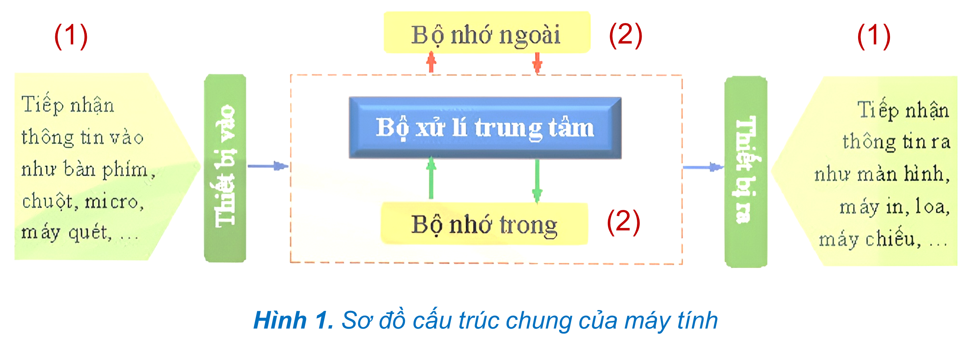
Bài tập 2
Em nên tạo các đối tượng theo trình tự như hình vẽ
Hình chữ nhật ở trung tâm được vẽ đầu tiên vì đây là hình nền, cần ở dưới các đối tượng khác.
Bộ nhớ ngoài/Bộ nhớ trong có thể thực hiện trước 1 đối tượng rồi sao chép lại.
Thiết bị vào/ Thiết bị ra... có thể thực hiện trước 1 đối tượng rồi sao chép lại.

Slide 41


VẬN DỤNG
Nhiệm vụ: Sử dụng phần mềm Word để thiết kế mọt mẫu giấy mời tương tự như ở Hình 12.
Hình 12. Giấy mời tham dự buổi giới thiệu ra mắt câu lạc bộ Tin học

Slide 42
Gợi ý:
Nền giấy mời: vẽ hình chữ nhật bằng cách chọn trong Insert>Shapes; bỏ viền; thay đổi màu nền bằng cách chọn Shape Format>Shape Fill>Texture>Denim.
Phần giấy mời có nền trắng: vẽ hình chữ nhật bằng mẫu có sẵn, bo tròn 4 góc, bỏ viền, nền trắng, nằm lọt trong đổi tượng nền giấy mời, đặt sát lề phải và chiếm khoảng ba phần tư chiều ngang của đối tượng nền giấy mời; chèn hình ảnh bộ máy tính
Vẽ các Text Box (chứa các nội dung chữ trong giấy mời), bỏ viền, bỏ nền, định dạng kiểu chữ, màu chữ, cỡ chữ; để chữ “GIẤY MỜI” có viền, vào Shape Format>Text Outline, chọn mẫu viền chữ phù hợp.

Slide 43
HƯỚNG DẪN VỀ NHÀ
01
Ôn tập kiến thức đã học
02
Hoàn thành bài tập phần Vận dụng và bài tập trong SBT
03
Chuẩn bị trước bài sau - Bài 9a

Slide 44





CONTENTS
CẢM ƠN CÁC EM ĐÃ LẮNG NGHE BÀI GIẢNG!

